Slide 1
Asignatura: Ciencias naturales
Docente: Mery Anne Bestrin | Curso: 5 básico B.
Objetivo de Aprendizaje: Participar del concurso interescolar “Reconociendo focos de gasto energético”
Contenido: Eficiencia energética.
Habilidad: Identificar focos de gasto energético.
Semana Nº: 31 (lunes 09 de noviembre al viernes 13 de noviembre)

Slide 2
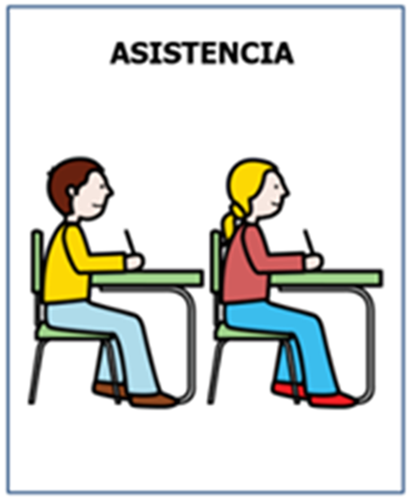
Agenda de anticipación

Slide 3
Emojis de las emociones
¿Cómo te sientes hoy?
¿Cómo te has sentido últimamente ?

Slide 4
Objetivo
Participar del concurso interescolar “Reconociendo focos de gasto energético”
.

Slide 5
Imaginario
Tu almorzando en tu casa.
Tu almorzando parado en tu casa.
Tu almorzando parado en tu casa y barriendo a la vez.
Tu almorzando parado en tu casa, barriendo a la vez y dándole comida a tu hermano.
Tu almorzando parado en tu casa, barriendo a la vez y dándole comida a tu hermano cambiándote de ropa.

Slide 6
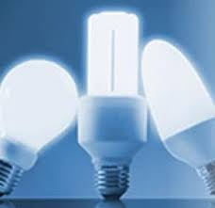
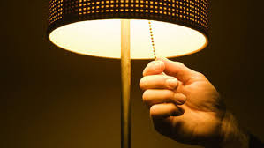

Slide 7
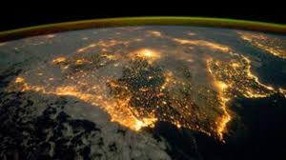

Slide 8
Tips para evitar el aumento de gasto energético
Apagar la luz en lugares donde ya no estaremos (pieza, baño, living).
Desenchufar electrométricos que no estemos usando.
No cargar el celular durante toda la noche.
Apagar televisión si no la estamos viendo.
Aprovechar la luz natural.
No utilizar todos los electrométricos al mismo tiempo.
Comprar ampolletas con menos gasto de energía.

Slide 9
Actividad: Concurso focos de gasto energético.
Identificar focos de gasto energético en nuestros hogares a través de una video llamada.
Los alumnos irán identificando focos de gasto energéticos durante la video llamada e identificaran focos de sus propios hogares.

Slide 10
Cierre
Escuchar texto breve e identificar los focos de gasto de energía que se presentan en el relato.
María esta en su clase online con su computador encendido, luego de terminar la clase, María deja prendido y enchufado su computador y se va a ver televisión al living, prende la luz del living y enciende la television. Pasan unos minutos y María va a su pieza a jugar play dejando todo encendido en el living. Sube a su pieza y enciende el play y pone a cargar su celular durante toda la tarde.

Slide 11
Despedida

